Slide 1

Mestrado em Engenharia Informática Engenharia de Segurança Reverse Engineer da Aplicação CMD-SOAP (C++)
João Miranda - PG41845
Sandro Cruz - PG41906

Slide 2
Estrutura do Trabalho
Contextualização
Objetivos
Noções Essenciais
Implementação do Sistema
Considerações Finais
Conclusão

Slide 3
Contextualização
Neste projecto foi nos pedido o reverse engineering da aplicação CMD_SOAP, que foi desenvolvida em Python 3 e que tivemos de passar para C++.
A aplicação CMD_SOAP é uma aplicação de linha de comandos que, utilizando as credenciais da chave móvel digital é possível testar as operações do serviço SCMD (Signature CMD).
Dadas as diferenças entre as linguagens, Python 3 e C++, levou a que aparecessem bastantes desafios e complicações, que iremos abordar nesta apresentação.

Slide 4
Noções Essenciais Chave Móvel Digital
A Chave Móvel Digital (CMD) é um meio de autenticação e assinatura digital certificado pelo Estado português.
Permite ao utilizador aceder a vários portais públicos ou privados, e assinar documentos digitais, com um único login.
A Chave Móvel Digital associa um número de telemóvel ao número de identificação civil para um cidadão português, e o número de passaporte ou título/cartão de residência para um cidadão estrangeiro.

Slide 5
Noções Essenciais Serviço SCMD
O serviço SCMD consiste na Signature CMD ou seja a utilização da chave móvel digital para fazer a assinatura de um documento, no caso em questão é utilizadao web service em SOAP disponibilizada pelo estado português para este efeito.

Slide 6
Noções Essenciais SOAP
SOAP ou Protocolo Simples de Acesso a Objetos, é um protocolo para trocade informações estruturadas em uma plataforma descentralizada e distribuída.
Baseiase na Linguagem de Marcação Extensível (XML) para o formato das mensagens, e normalmente baseia-se em outros protocolos da camada de aplicação, mais notavelmente na chamada de procedimentos remotos (RPC) e Protocolode transferência de hipertexto (HTTP), para negociação e transmissão de mensagens.
SOAP pode formar a camada base de Web services, fornecendo uma framework básica das mensagens sob o qual se podem construir os serviços Web.

Slide 7
Noções Essenciais OpenSSL
OpenSSL é uma implementação de código aberto dos protocolos SSL e TLS. A biblioteca (escrita na linguagem C) implementa as funções básicas de criptografia e disponibiliza várias funções utilitárias.
Também estão disponíveis wrappers que permitem o uso desta biblioteca em várias outras linguagens.

Slide 8
Noções Essenciais Base 64
Base64 é um método para codificação de dados para transferência na Internet (codificação MIME para transferência de conteúdo). É utilizado frequentemente para transmitir dados binários por meios de transmissão que lidam apenas com texto, como por exemplo para enviar arquivos anexos por e-mail.
É constituído por 64 caracteres ([A-Z],[a-z],[0-9], "/" e "+") que deram origem ao seu nome.

Slide 9
Noções Essenciais Comparação C++/Python
Tanto o Python como o C++ são linguagens de programação para uso geral, mas ambas diferem muito uma da outra.
O C++ é uma linguagem descendente da linguagem C com vários paradigmas e fornece o recurso de compilação, em que cada programa em que ser compilado para cada sistema operativo de forma a correr o código, enquanto que o Python é uma linguagem de uso geral e uma das linguagens de mais alto nível, em que pode correr em qualquer máquina desde que tenha o Python instalado.

Slide 10
Noções Essenciais Comparação C++/Python
No C ++, o programador precisa declarar o tipo de dados antes de usá-lo. Portanto, é menos ambíguo com relação ao que os códigos fazem e o tratamento de erros se torna mais fácil que o Python.
Ao escrever o código em Python, o programador não precisa mencionar o tipo de dados antes de usá-los, consequentemente, tornando o tamanho do código mais curto e fácil de manter. Por exemplo, em C ++, um programador deve declarar int a = 5 enquanto em Python a = 5 é suficiente.
O C ++ também é chamado de linguagem de programação de nível intermediário, pois é desenvolvido usando recursos de linguagem de nível baixo e alto. O C ++ também suporta funcionalidades orientadas a objetos, como o conceito de classes, sobrecarga de operadores, múltiplas heranças, funções virtuais, manipulação de exceções etc.

Slide 11
Implementação do Sistema Caracterização Geral
O sistema CMD-SOAP - Teste das operações do serviço SCMD (Signature CMD) caracteriza-se por um conjunto de operações, de forma a poder ser feita uma assinatura digital num ficheiro pretendido.
Os pedidos são recebidos e respondidos sob a forma de XML, de forma a poder-se processar os dados relativos ao utilizador. Os pedidos são feitos para o wsdl correspondente ao Frontend de autenticação da AMA.

Slide 12
Implementação do Sistema Bibliotecas
ArgParse
Facilita a validação e a análise na entrada dada pelo utilizador do programa bem como a criação de interfaces da linha de comandos. O módulo Argparse também gera automaticamente mensagens de ajuda e uso e emite erros quando os usuários fornecem argumentos inválidos ao programa.
OpenSSL
Base 64

Slide 13
Implementação do Sistema Métodos para as operações do serviço SCMD
Os métodos para as operações foram feitos com base no curl, sendo que obtivemos dificuldades na utilização do gSoap que era a primeira opção para a obtenção dos pedidos SOAP.
Os métodos dispostos recebem os argumentos necessários para se efetuarem os pedidos tais como o número de telemóvel, o pin e o nome do ficheiro.

Slide 14
Implementação do Sistema Métodos para as operações do serviço SCMD
vector<string> getcertificates(string applicationId, string userId)
Método que recebe como argumentos o identificador da aplicação e do utilizador e faz um pedido SOAP para o endereço de autenticação da AMA. Retorna um vetor que contém os certificados referentes ao utilizador.
vector<string> certccMovelSign(string applicationId, string userId, string pin, string docHash, string docName)
Método que recebe o identificador da aplicação, do utilizador, o pin, o hash de um documento introduzido e o nome deste. Desta vez, faz um pedido para receber o identificador de processo. É recebido um vetor com os valores do identificador de processo, e o código (caso seja 200 quer dizer que o pedido foi tratado com sucesso).
vector<string> validateotp(string applicationId, string otp, string processId)
Este método recebe o identificador da aplicação, o código OTP recebido via SMS para o número de telemóvel, e o identificador do processo que foi enviado pelo Servidor ao fazer-se o pedido do método anteriormente verificado (certccMovelSign). É retornado um vetor com a assinatura, o código e a mensagem relativamente ao código descrito.

Slide 15
Implementação do Sistema Instalação e Configuração
Sistema Operativo: Linux - Ubuntu 18.04.2 LTS
Compilador: g++ 7.5.0
Dependências de entrada: -lcrypto (OpenSSL), -std=gnu++11
Compilação do programa:
$ g++ -o test_cmd_wsdl test_cmd_wsdl.cpp -std=gnu++11 -lcrypto

Slide 16
Implementação do Sistema Funcionamento
O seu funcionamento completo é dividido nas seguintes etapas
1. São obtidos os certificados do utilizador, através do seu número de telemóvel. Os certificados devolvidos correspondem ao do utilizador, ao de autoridade (CA), e o de raíz (Root).
2. Pedido para a obtenção do identificador do processo, sendo dado o número de telemóvel e o pin do utilizador.
3. Por fim, é feito um pedido para a obtenção do código OTP para a validação do utilizador que recebe um código via SMS para o número declarado.
O objetivo principal é obter a assinatura e a realização da sua verificação.
As operações podem ser efetuadas de forma individual, caso o utilizador opte por chamar a aplicação apenas para um dos serviços disponíveis (GetCertificate, CCMovelSign, ValidateOtp).

Slide 17
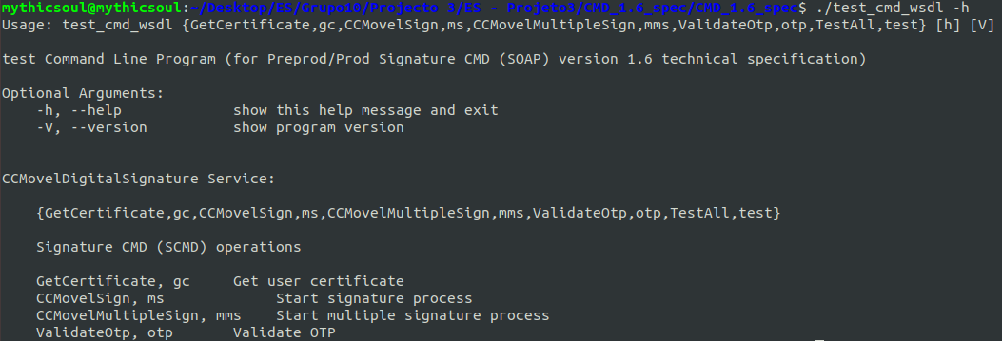
Implementação do Sistema Resultados – Menus de Ajuda/Versão

Slide 18
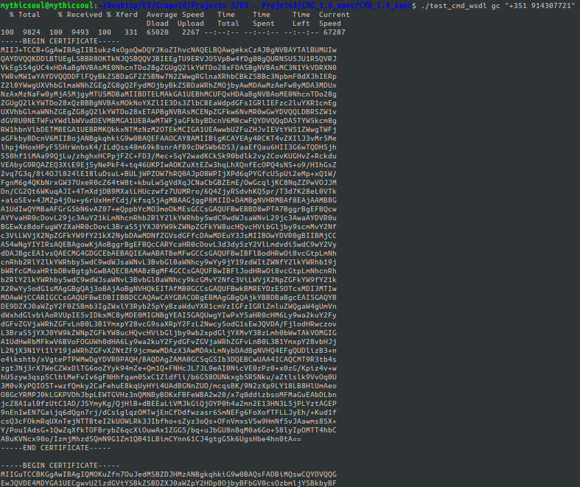
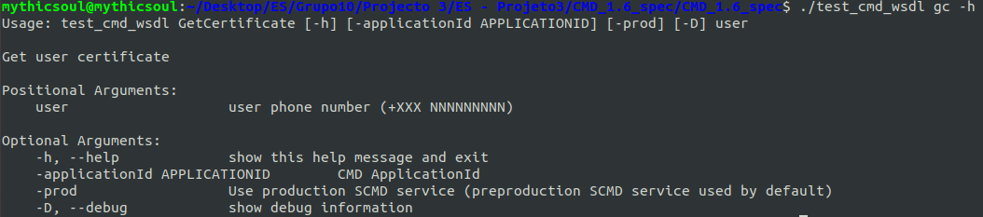
Implementação do Sistema Resultados – GetCertificate (gc)

Slide 19
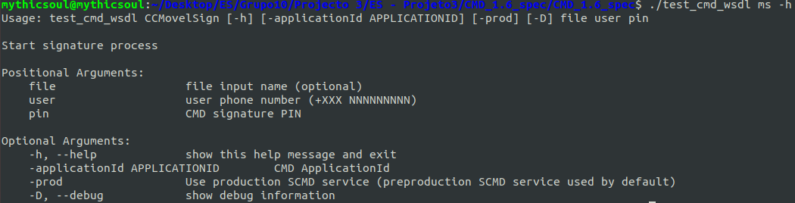
Implementação do Sistema Resultados – CCMovelSign (ms)

Slide 20
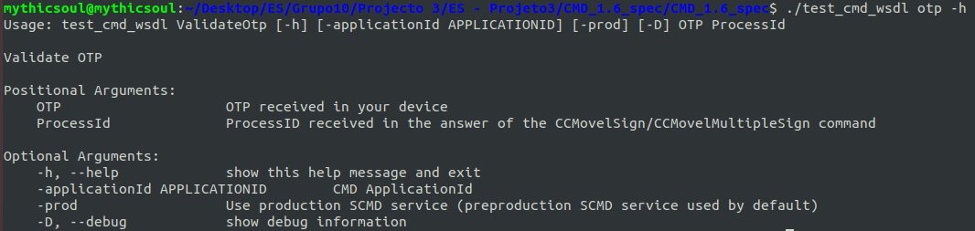
Implementação do Sistema Resultados – ValidateOtp (otp)

Slide 21
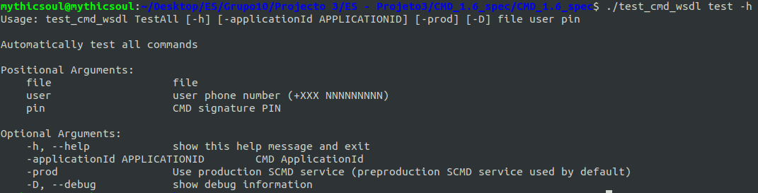
Implementação do Sistema Resultados – TestAll (test)

Slide 22
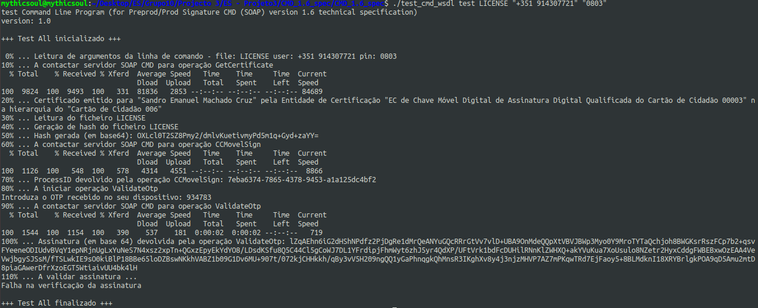
Implementação do Sistema Resultados – TestAll (test)

Slide 23
Considerações Finais
Devido a algumas dificuldades obtidas, não foi conseguida a verificação da assinatura, sendo que foi tentada de várias formas através do OpenSSL.
As operações foram feitas com base em pedidos feitos pelo utilizador (Cliente) e as suas respostas.
Relativamente ao método principal (test ou TestAll) foi realizado na sua completude à exceção da verificação que nunca deu como se pretendia, que era o sucesso desta.

Slide 24
Conclusão e perspetivas futuras
Em geral foi um trabalho interessante, apesar da linguagem nos ter apresentado dificuldades, pois deparámo-nos com falta de bibliotecas ou de recursos online que nos pudessem ajudar ou informar em como resolver alguns dos problemas que encontramos ao longo deste projeto.
Através deste projeto, pudemos aprender de certa forma um bocado acerca da linguagem (C++) e conseguir construir de forma geral o que era pretendido.
Verificamos também a utilidade do SOAP bem como a sua aplicação neste software de forma a perceber a sua influência na troca de informação estruturada.

Slide 25
Mestrado em Engenharia Informática Engenharia de Segurança Reverse Engineer da Aplicação CMD-SOAP (C++)
João Miranda - PG41845
Sandro Cruz - PG41906

